Slide 1
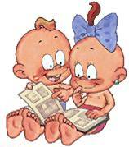
Викторина по русскому языку 1 класс

Slide 2
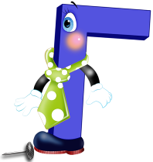
Составь из букв слова

Slide 3
Игра «Эхо»
Кого в зоопарке испугался Лев Зайцев?
Что катает на крыльце пёс Шарик?
Сколько в стае сорок?
Кто знает фамилию мальчика, который боится муравьёв?
Кому хорошо живётся на свете?
Кто уверен, что в будущем его ждёт слава?

Slide 4
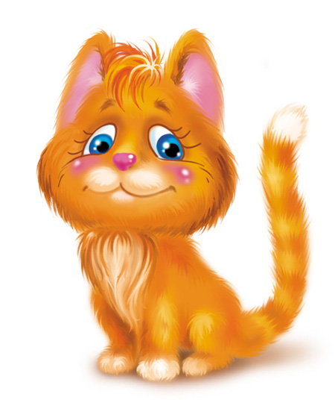
Назови детёнышей и их родителей

Slide 5
Назови детёнышей и их родителей

Slide 6
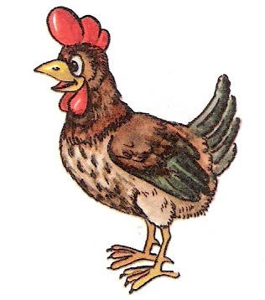
Назови детёнышей и их родителей

Slide 7
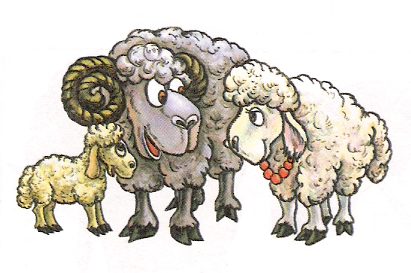
Назови детёнышей и их родителей

Slide 8
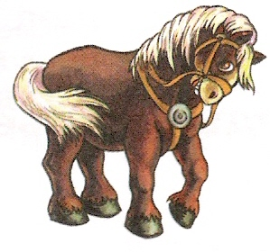
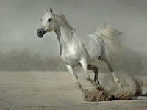
Назови детёнышей и их родителей

Slide 9
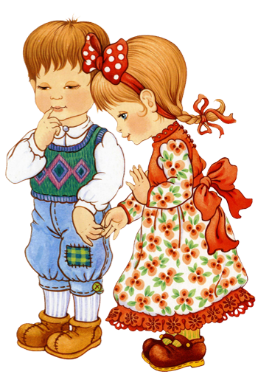
Назови полное имя, например, Наташа - Наталья
Таня
Витя
Саша
Володя
Валя
Женя
Настя
Татьяна
Виктор
Александр
Владимир
Валентина
Евгения
Анастасия

Slide 10
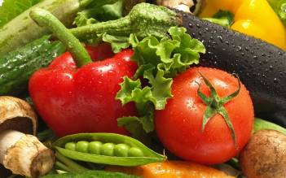
По первым буквам составьте слово

Slide 11
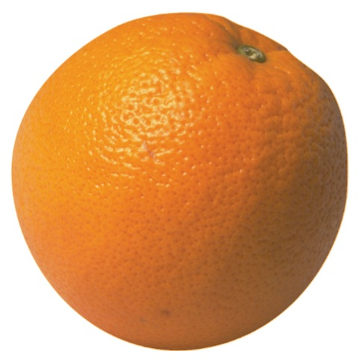
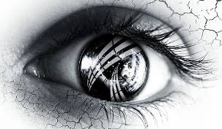
По первым буквам составьте слово

Slide 12
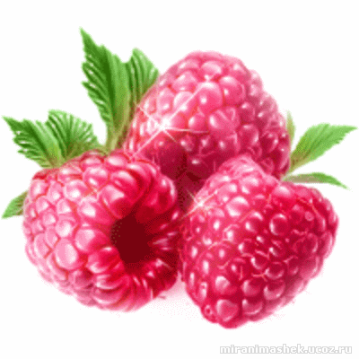
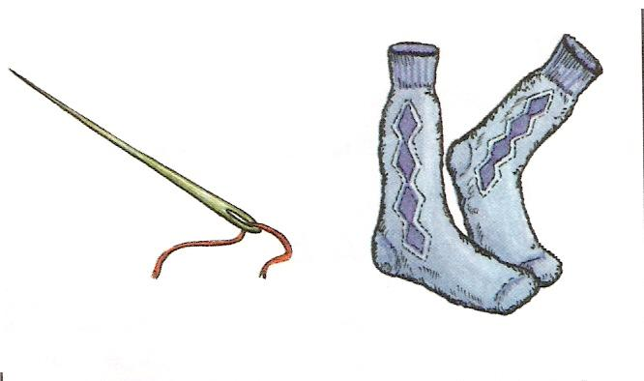
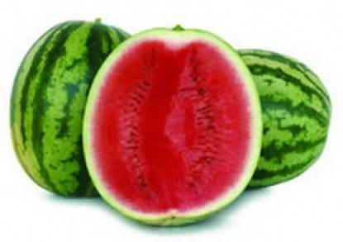
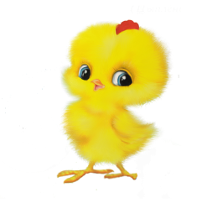
По первым буквам составьте слово

Slide 13
изографы

Slide 14
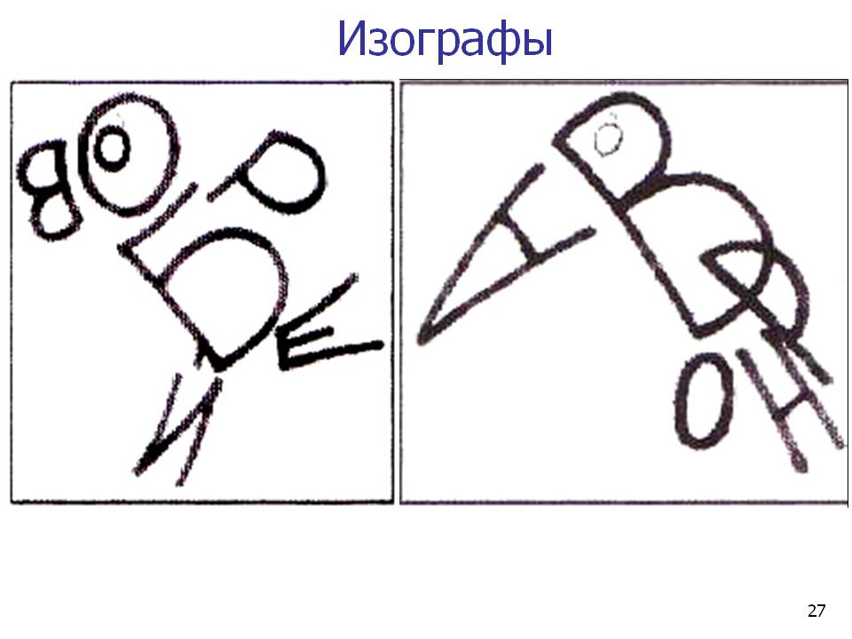

Slide 15
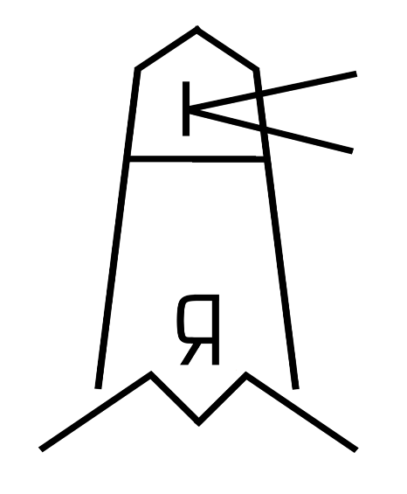
изографы

Slide 16
Отгадайте загадки
Это старый наш знакомый, он живёт на крыше дома – длинноногий, длинноносый, длинношеий, безголосый. Он летает на охоту за лягушками в болото.
Толстокожий, толстогубый, а во рту четыре зуба. Если он раскроет пасть, можно в обморок упасть.

Slide 17
Отгадайте загадки
Не на прогулку – на охоту, а он в ней, дети, знает толк, прошёл неслышно вдоль болота матёрый, старый, серый …
Ходит к речке смело весь в наряде белом, у него на ножках красные сапожки.

Slide 18
Отгадайте загадки
Всё время стучит, деревья долбит.
Но их он не калечит, а только лечит.
На своем участке пищу Он в ночное время ищет. Отвечай скорей, народ, Как зверька зовут?

Slide 19
Отгадайте загадки
Лесом катится клубок у него колючий бок. Он охотится ночами за жуками и мышами.
Жу-жу, жу-жу, я на ветке сижу, звук Ж всегда твержу. Зная букву эту, я жужжу весной и летом.

Slide 20
Отгадайте загадки
Серый маленький зверюшка, косоглазый длинноушка. Ну-ка, кто он, угадай и морковку ему дай.
Распускает хвост павлином, ходит важным господином. По земле ногами стук, как зовут его …

Slide 21
Отгадайте загадки
Ягоды в сметане
Для Вани и для Мани.
Лежит в воде бревно бревном, кора зелёная на нём. Лежит и озирается: авось кто зазевается

Slide 22
Отгадайте загадки
Зелёный листочек скакал меж бурых кочек. Поквакал в тёплой луже и муху съел на ужин.
Летом по лесу гуляет, зимой в берлоге отдыхает.

Slide 23
Отгадайте загадки
Есть немало рогачей в зоопарке и в лесу, у всех рога на голове, у одного лишь на носу.
Зверь смешной в огромной клетке с ветки прыгает на ветку. Ест бананы, сладости к общей детской радости.

Slide 24
Отгадайте загадки
Он носом в землю постучит, взмахнёт крылом и закричит. Кричит он даже сонный, крикун неугомонный!
Не хожу и не летаю, а попробуй, догони! Я бываю золотая, ну-ка, в сказку загляни!

Slide 25
Отгадайте загадки
Некрасивый он, пожалуй … вместо носа шланг пожарный, уши вроде опахал, ростом с башню отмахал.
Этот зверь почти как кот, Играть же с ним опасно, В природе он живет, Большой он и клыкастый!

Slide 26
Отгадайте загадки
Пёстрая крякуша Ловит лягушек, Ходит вразвалочку, Спотыкалочку. Кря-кря-кря, ловите мух! А потом в водичку - Плюх!
Глазастый ловец при свете слепец. Лишь мрак наступает – слепой прозревает, и как на работу, спешит на охоту на мышек-полёвок.

Slide 27
Отгадайте загадки
Этот маленький зверек Зерна запасает впрок. Щеки набивает так... Это делает ..
На одной ноге стоит, в воду пристально глядит. Тычет клювом наугад – ищет в речке лягушат.

Slide 28
Отгадайте загадки
Может плавать в океане, Может ползать по саванне, Панцирь в клетку, как рубаха… Кто же это? …
Его фигура подвела – Гораздо толще, чем пчела. Полоски - словно у осы, На брюшке - капельки росы.

Slide 29
Отгадайте загадки
У нее во рту пила. Под водой она жила. Всех пугала, всех глотала. А теперь - в котел попала.
С длинным хвостиком малышка. Любит сыр и зёрна ……

Slide 30
Отгадайте загадки
На лучинке, в бумажке,
В шоколадной рубашке,
В руки просится само.
Что же это?
На одной ноге кружится балерина-мастерица, всех в движенье привела разноцветная …

Slide 31
Отгадайте загадки
Дальше всех, совсем в конце, В алфавите буква ...

